Slide 1
FONCIA La copropriété connectée au service de la maitrise des charges Telecom ParisTech le 17 mai 2016
Arnaud Thamin – Directeur Maitrise des Charges

Slide 2
Répartition des charges de copropriété
Sur la base d’un immeuble bénéficiant de tous les services
38%
15%
39,68 € /m² /an *
12%
19%
* : surface habitable de l’immeuble
Source : Observatoire des charges Foncia – Janv 2016 - Moyenne constatée sur un panel national de 24 000 immeubles

Slide 3
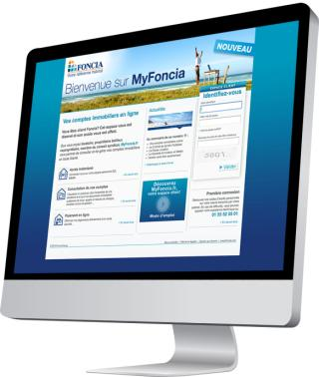
La copropriété connectée
MyFoncia.fr
Récupération des données techniques existantes
Mise en place de capteurs spécifiques
Concentrateur
Ascenseurs
Compteurs eau
Chaufferie
Compteurs énergie
Détection incendie
Contrôle d’accès

Slide 4
Bénéfices attendus
Détection des pannes, des fuites et des consommations anormales
Pilotage des consommations en énergies et fluides
Gestion optimisée des contrats d’entretien et de maintenance

Slide 5
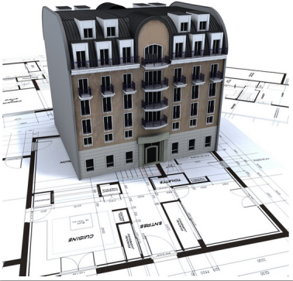
La maquette numérique ou BIM
Building Information Model
Représentation 3D du bâtiment
Base de données unique
Outil collaboratif

Slide 6
La gestion d’un immeuble grâce au BIM
Maitrise des charges
Gestion des contrats et détection des pannes
Suivi des consommations et détection des surconsommations …
Information transparente et exhaustive
Lien renforcé avec le gestionnaire …
Historique technique et contractuel de l’immeuble
Plans certifiés (revente, mise en location) …
Qualité de service
Valorisation du patrimoine

Slide 7
L’Administrateur de Biens sera en charge de la gestion du bien physique et de son double numérique

